Slide 1


Chủ đề F: Giải quyết vấn đề với sự trợ giúp của máy tính
BÀI 7: CẤU TRÚC LẶP CÓ ĐIỀU KIỆN

Slide 2

KHỞI ĐỘNG

Slide 3



AI NHANH NHẤT

Slide 4
Cách chơi: cô giáo chiếu câu hỏi. Sau khi cô giáo đọc xong câu hỏi 2 lượt, bạn nào giơ tay nhanh nhất sẽ giành được quyền trả lời, nếu trả lời đúng sẽ giành được 1 phần thưởng, nếu trả lời sai, quyền trả lời giành cho các bạn còn lại.

Slide 5
Hãy tạo chương trình điều khiển một nhân vật di chuyển theo chuột máy tính cho tới khi phím “s” được nhấn.
- Em sử dụng được cấu trúc lặp đã học để thực hiện yêu cầu trên không?

Slide 6

Kết luận
Những hành động lặp đi lặp lại nhưng không biết trước được số lần là bao nhiêu:
- Lau nhà cho đến khi sạch
- Học bài cho đến khi thuộc
- Gọi điên thoại cho đến khi nào có người nhấc máy...

Slide 7
Vậy để giải quyết các vấn đề lặp lại với số lần chưa biết trước thì máy tính sẽ thực hiện như thế nào thì hôm nay, chúng ta sẽ cùng tìm hiểu bài mới “Cấu trúc lặp có điều kiện”

Slide 8


Chủ đề F: Giải quyết vấn đề với sự trợ giúp của máy tính
BÀI 7: CẤU TRÚC LẶP CÓ ĐIỀU KIỆN

Slide 9
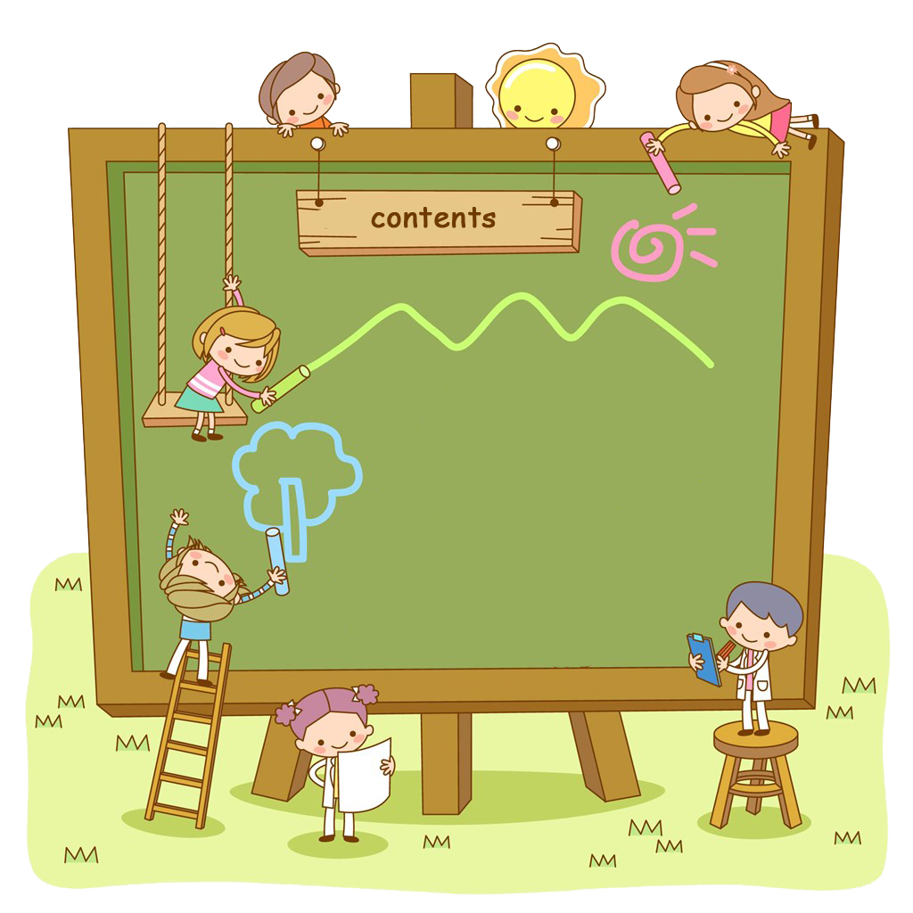
1
Cấu trúc lặp có điều kiện
NỘI DUNG BÀI HỌC
Các biểu thức điều kiện trong nhóm lệnh cảm biến
2
Lệnh lặp có điều kiện
3

Slide 10
1
Cấu trúc lặp có điều kiện
NỘI DUNG BÀI HỌC

Slide 11
1
Cấu trúc lặp có điều kiện
- Em hãy cho biết trong các sự việc sau đây, sự việc nào có thể biểu thị bằng một cấu trúc lặp có điều kiện:
1. Một xe máy đi một quãng đường dài 5km
2. Một xe buýt chạy 30 ngày trong 1 tháng, mỗi ngày chạy 10 chuyến.
3. Một vận động viên chạy vòng quanh đường đua cho đến khi chạy được 2 giờ
4. Một taxi tư nhân chạy hết chuyến này đến chuyến khác trong một ngày.

Slide 12
1
Cấu trúc lặp có điều kiện
Sự việc có thể biểu thị bằng một cấu trúc lặp có điều kiện:
2. Một xe buýt chạy 30 ngày trong 1 tháng, mỗi ngày chạy 10 chuyến.
3. Một vận động viên chạy vòng quanh đường đua cho đến khi chạy được 2 giờ

Slide 13
Kết luận
Cấu trúc lặp có điều kiện dùng để mô tả các hoạt động được thực hiện lặp lại cho đến khi điều kiện dừng lặp được thực hiện

Slide 14
NỘI DUNG BÀI HỌC
Các biểu thức điều kiện trong nhóm lệnh cảm biến
2

Slide 15
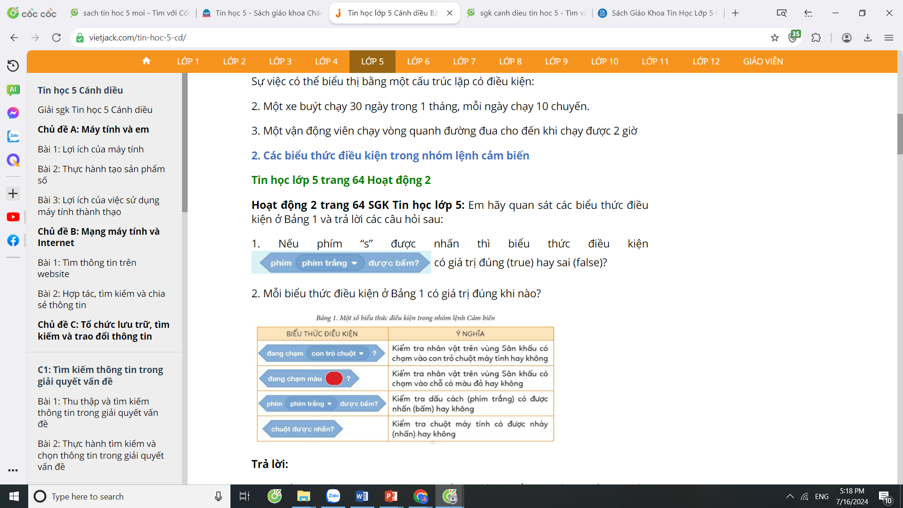
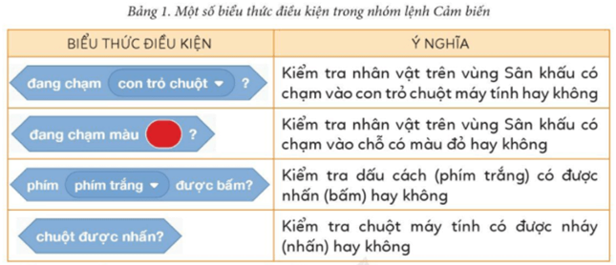
Em hãy quan sát các biểu thức điều kiện ở Bảng 1 và trả lời các câu hỏi sau:
Nếu phím “s” được nhấn thì biểu thức điều kiện
có giá trị đúng (true) hay sai (false)?
2. Mỗi biểu thức điều kiện ở Bảng 1 có giá trị đúng khi nào?

Slide 16
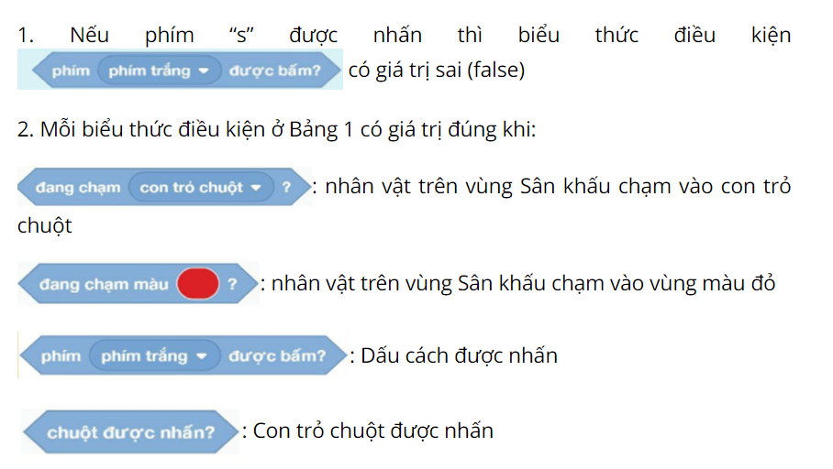
Đáp án

Slide 17
Kết luận
Biểu thức lặp có điều kiện dùng để kiểm tra điều kiện có giá trị đúng hay sai

Slide 18
Lệnh lặp có điều kiện
NỘI DUNG BÀI HỌC
3

Slide 19
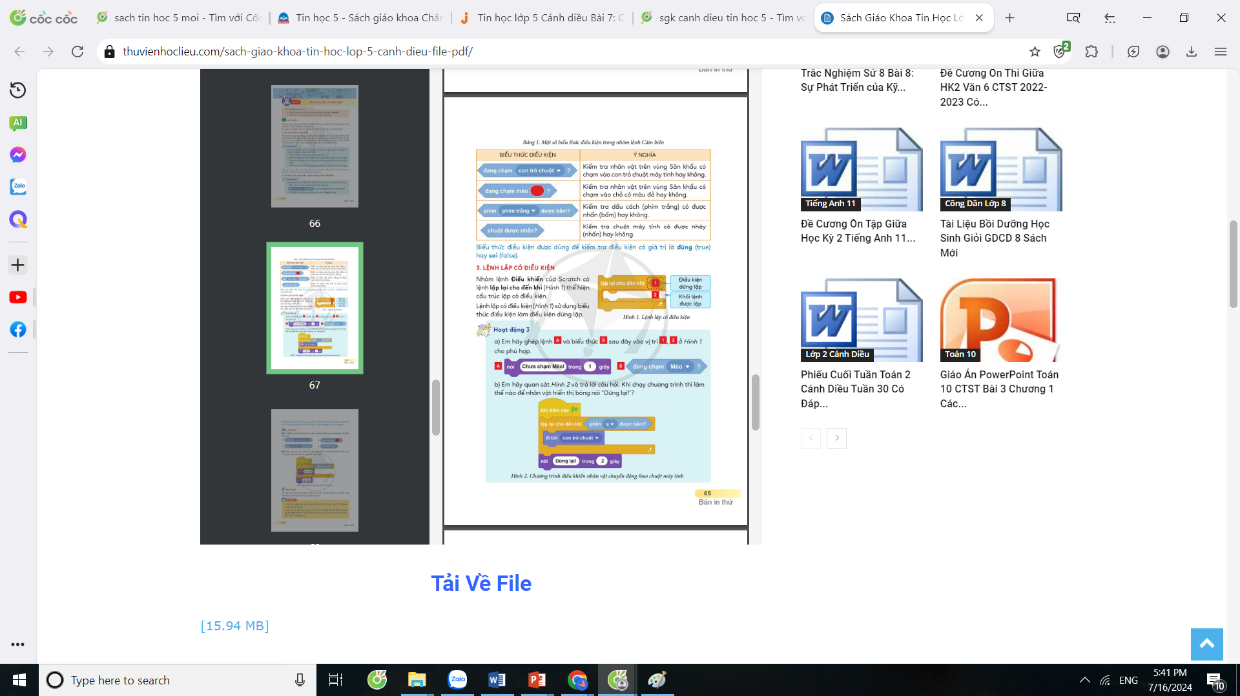

Slide 20


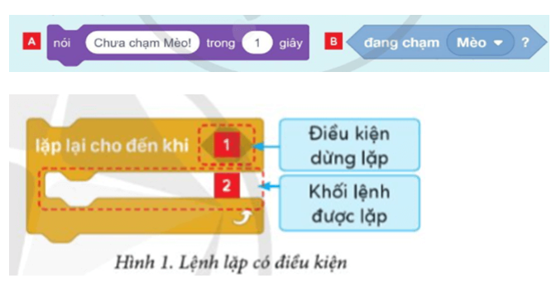
Em hãy ghép lệnh và biểu thức sau đây vào vị trí 1, 2 ở Hình 1 cho phù hợp.
Đáp án: 1 - B, 2 - A

Slide 21
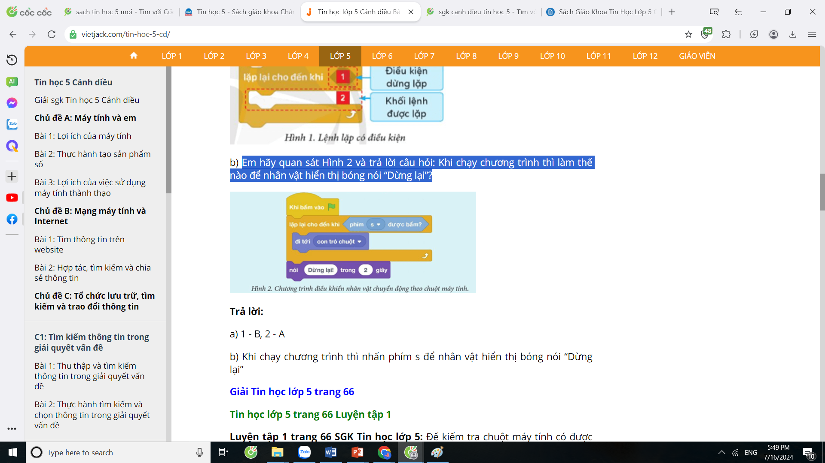
Em hãy quan sát Hình 2 và trả lời câu hỏi: Khi chạy chương trình thì làm thế nào để nhân vật hiển thị bóng nói “Dừng lại”?
Đáp án: Khi chạy chương trình thì nhấn phím s để nhân vật hiển thị bóng nói “Dừng lại”

Slide 22
Kết luận
Với lệnh lặp có điều kiện trong scratch, chỉ khi điều kiện lặp có giá trị sai thì mới thực hiện lặp khi điều kiện lặp có giá trị đúng thì dừng lặp

Slide 23
Luyện tập

Slide 24
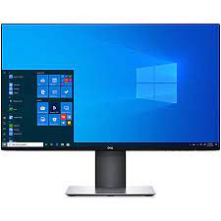
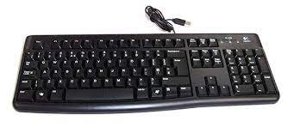
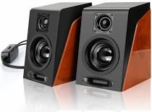
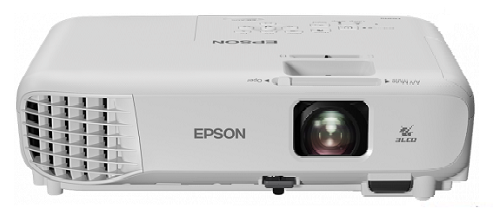
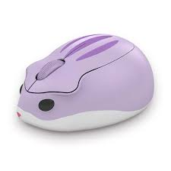
Ô số may mắn
1
2
5
4
3

Slide 25
Cách chơi: Trò chơi ô số may mắn.
Có 5 ô số, mỗi ô số có một câu hỏi và 1 ô số may mắn các bạn và cô cùng tìm ra ô số may mắn đó nha! Các bạn nào giơ tay nhanh nhất sẽ giành được quyền chọn lựa ô số muốn mở, nếu trả lời đúng, bạn sẽ giành được 1 phần thưởng, nếu trả lời sai, quyền trả lời giành cho các bạn còn lại.

Slide 26
Ô số may mắn
1
2
5
4
3

Slide 27

CHÚC MỪNG BẠN ĐÃ CHỌN ĐƯỢC Ô SỐ MAY MẮN
BẠN ĐƯỢC NHẬN MỘT PHẦN QUÀ!

Slide 28
VẬN DỤNG

Slide 29
Các em về nhà xem lại bài học hôm nay.
Chuẩn bị bài “Cấu trúc lặp liên tục” cho tiết học sau nhé!

